Slide 1
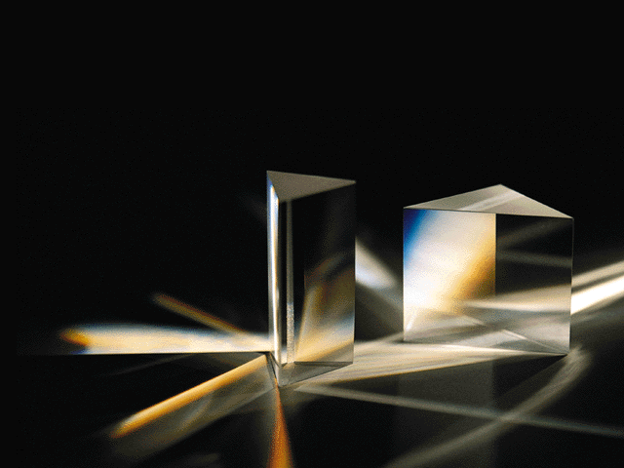
第五篇
Diffraction
波动光学
光波的衍射

Slide 2
光波的衍射 Diffraction of Light
第1节 两种衍射 惠更斯-菲涅耳原理
第2节 单缝夫琅和费衍射
第3节 双缝衍射与干涉
第4节 多缝—衍射光栅
第5节 X 射线衍射 布喇格公式
第6节 圆孔衍射 光学仪器的分辨率

Slide 3
第1节 两种衍射 惠更斯–菲涅耳原理 Two Kinds of Diffraction
Huygens–Fresnel Principle
1.1 光的衍射现象
?
‘光线’拐弯了！
——光的衍射现象
1

Slide 4
1.2 衍射现象的分类
菲涅耳衍射
夫琅和费衍射
观察屏不太远
观察屏无穷远
2

Slide 5
1.3 惠更斯—菲涅耳原理
（衍射的理论基础）
波阵面上各面积元所
发出的球面子波在观察点
p 的相干叠加, 决定了p点
的合振动及光强。
衍射现象实为无限多个
无限小的子波的干涉效应。
p点的合振动
菲涅耳衍射公式
3

Slide 6
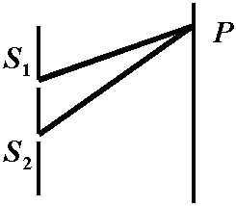
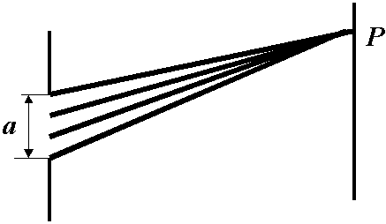
1.4 干涉现象与衍射现象的区别
干涉:有限子波迭加干涉
衍射:无限子波迭加干涉
4

Slide 7
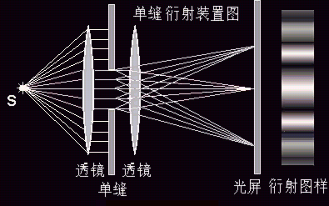
第2节 单缝夫琅和费衍射 Fraunhofer Diffraction by a Single Slit
2.1 衍射装置及图样
5

Slide 8
S为与缝平行的线光源时
S为点光源时
6

Slide 9
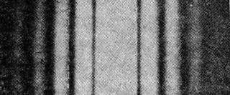

S为线光源时的衍射图样
S为点光源时的衍射图样
7

Slide 10
2.2 明暗条件
菲涅耳波带法（菲涅耳半波带法）
先考虑一束特殊的光线
P
E
θ
H
λ
G
F
可以判断：P 处为
一暗纹
8

Slide 11
再考虑另一束光线
P
'
可以判断：P′ 处
也是暗纹！
E
θ
以此类推，
k 级暗纹：
H
λ
G
2λ
F
在
处
中央明纹 ！
9

Slide 12
其它明纹的位置近似认为：
k 级明纹在k级暗纹和k+1级暗纹之间
k 级暗纹
k+1级暗纹
得 k 级明纹:
明暗位置：
中央明纹
10

Slide 13
2.3 单缝夫琅和费衍射的强度分布
可以证明：
其中
讨论
1º 在a、λ 一定时, I_{θ} 是θ 的函数。
2º 一级明纹
二级明纹
三级明纹
11

Slide 14

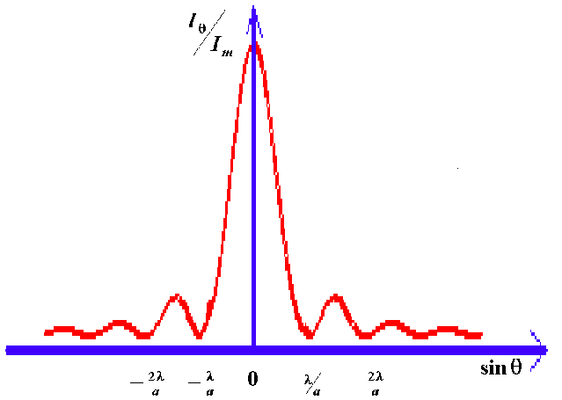
单缝夫琅和费衍射的强度分布图
12

Slide 15
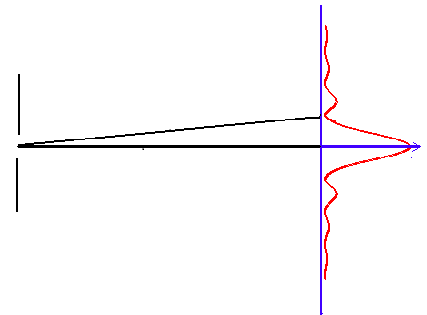
讨论
3º 中央明纹的半角宽度、角宽度
半角宽度
角宽度
4º 中央明纹的线宽度
Δx
D=f
13

Slide 16

讨论
中央明纹的线宽度
中央明纹愈宽
中央明纹宽到无穷远
看不到条纹
衍射显著
14

Slide 17
例1. 单缝 a= 0.1 mm f =100 mm λ=500 nm
P点在x=1.75 mm处是明纹, 求：
（1）P点的条纹级数 k = ?
解：明纹
第3 级明纹
（2）对应P点的亮纹缝可分成多少个半波带？
7个“半波带”
15

Slide 18
（3）P点的相对光强？
（4）将缝宽增加1倍，P点将变为什么条纹？
第7级暗纹
16

Slide 19
第3节 双缝衍射与干涉 Diffraction and Interference by a Double Slit
3.1 衍射装置
双缝夫琅禾费衍射
双缝
透镜
光屏
17

Slide 20

3.2 双缝衍射现象
a: 缝宽，d: 缝间距
P
a
d
b
d
=
a
+
b
18

Slide 21

3.3 双缝衍射的强度分布
将双缝干涉与单缝衍射结合考虑
杨氏双缝干涉强度分布：
两条强度为 I₀ 的光干涉
单缝衍射强度分布：
单衍
单衍
双缝衍射的强度分布：
两束强度为 I_{θ单衍}的光干涉
单衍
衍射因子 干涉因子
19

Slide 22
单衍
其中
结论
双衍
单衍
——双缝衍射的强度分布公式
20

Slide 23
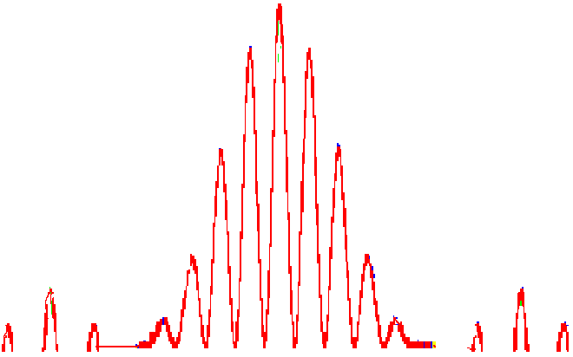
双缝衍射的强度曲线分布图
21

Slide 24
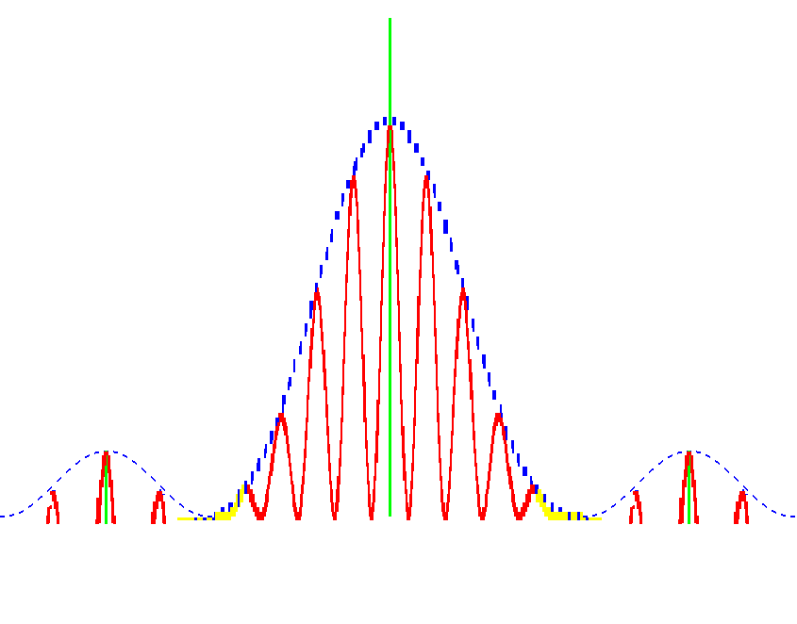
双缝衍射强度的包络线
——单缝衍射强度分布
22

Slide 25



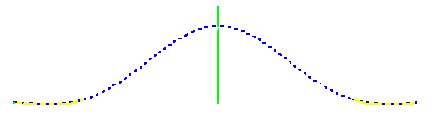
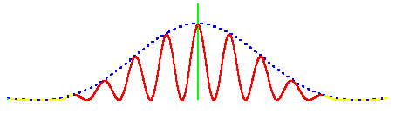
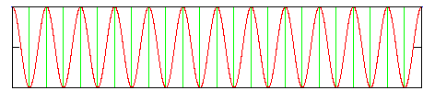
双缝干涉
单缝衍射
双缝衍射
双缝干涉的条纹位置仍不变,只是强度受到单缝
衍射的调制
23

Slide 26
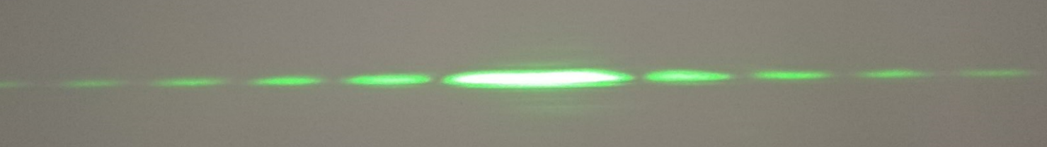
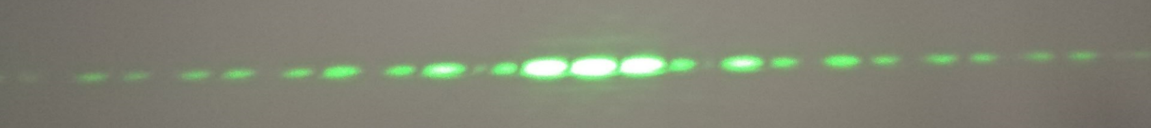
0级
1级暗
2级暗
3级暗
4级暗
单缝衍射
双缝衍射
缺3级明
缺6级明
缺9级
缺12级
8

Slide 27
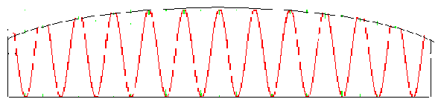
结论
1º双缝衍射的强度曲线是单缝衍射强度对
双缝干涉强度进行调制的结果。
这种调制表现在以变化的I_{θ单衍}代替了不变的4I₀。
2º 在a<<λ 时，双缝衍射的强度分布情况变为理想的 杨氏干涉的强度分布情况。
双衍
双衍
24

Slide 28

3.4 双缝衍射明暗条纹的位置
极小值的位置
双缝干涉的极小(两束光位相相反)
单缝衍射的极小 （ 两束光迭加,强度为零）
极大值的位置
双缝干涉的极大
单缝衍射的极大在此无意义
25

Slide 29

讨论
若两束光既满足(3)式,又满足(2)式
强度为零的衍射光相干,
相长干涉的强度仍为零——缺级。
缺级条件：
缺第k级
为整数比时，
如
缺第3级明纹,
还缺 6、9、12
26

Slide 30
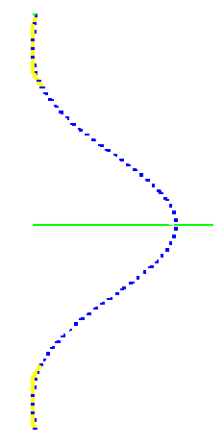
例2. 已知
求：
（1）双缝衍射相邻两条明纹间距
（2）中央明纹包络线中的“x”
（3）双缝衍射的第 1 级明纹的相对强度
（4）中央明纹的包线中,共包含了几条完整的明纹？
（5）中央明纹包线中恰好11条明纹,如何设计a、d ?
解：（1）
（2）
27

Slide 31

（3）双缝衍射的第1级明纹的相对强度
第
一
级
明
纹
根据题意：
28

Slide 32

（4）中央包线中，共包含了几条完整的明条纹？
包线的第一极小的衍射角：
设中央明纹中共有k级明纹
第5级缺级!
包含了 条明条纹
（5）若要中央明纹的包线中恰好有 11 条明纹, 应如何设计a、d ?
29

